Slide 1
Las marcas
En mi vida

Slide 2
Todos tenemos necesidades

Slide 3
En la prehistoria…

Slide 4
En la epoca medieval…

Slide 5
Hasta que un día…

Slide 6
¡y así nacieron las marcas!

Slide 7
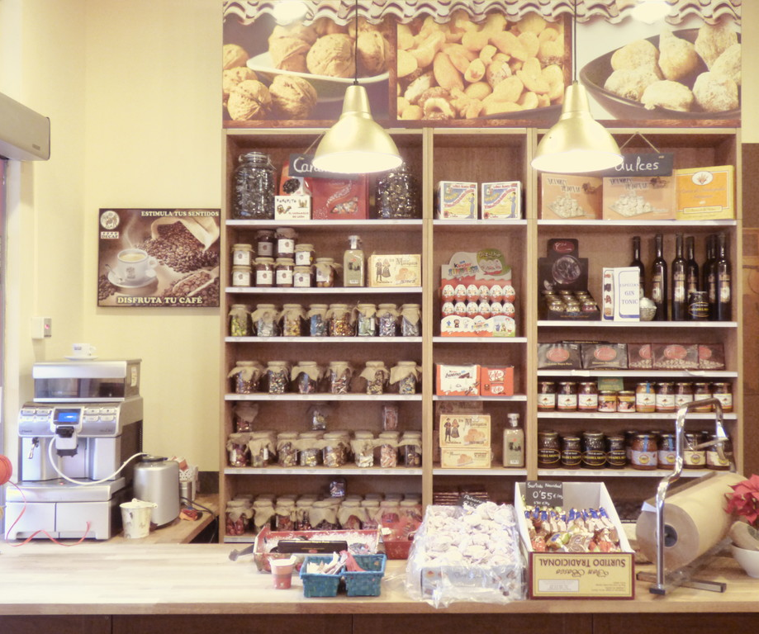
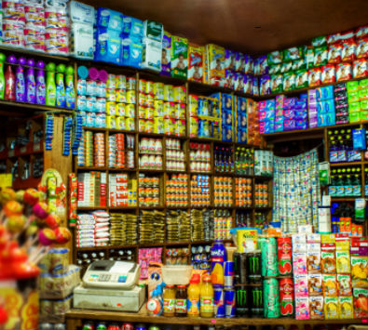
Antes
ahora

Slide 8
¿qué es una marca?

Slide 9
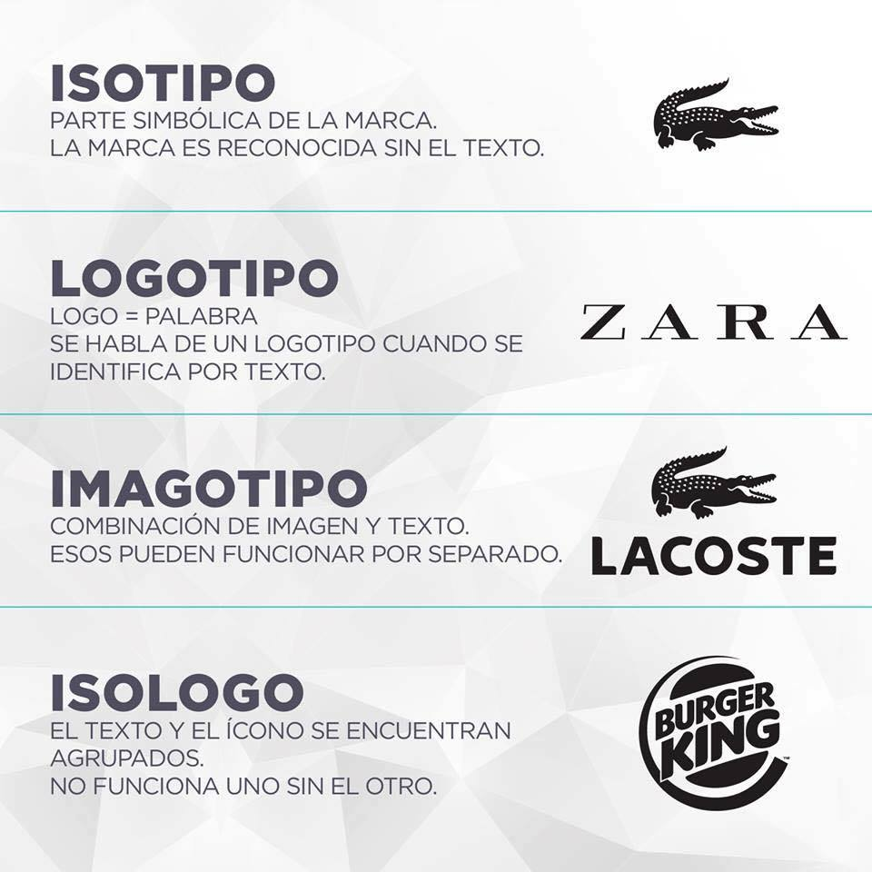
¿qué es una marca?
Es una señal que distingue a un producto o servicio de su competencia
Puede ser:
Nombre
Símbolo
Tipografía
O su combinación

Slide 15
Partes intangibles de la marca
Precio
Historia
Reputación
Estilo
Experiencia
Sentimientos
Personalidad

Slide 16
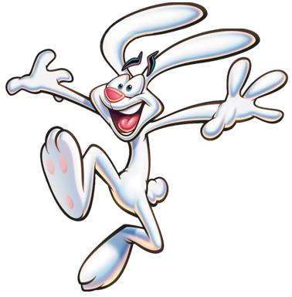

Slide 17
gracias!

